Slide 1
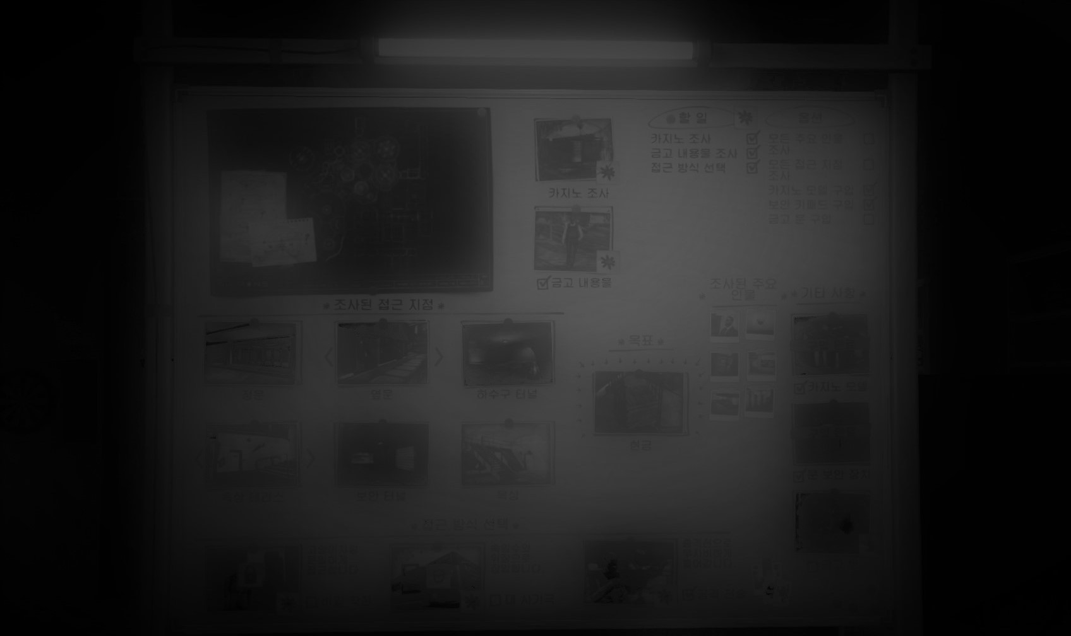
Stealthy steal
2016180056 정태주
2018184037 최주은

Slide 2
Stealthy steal
목 차
게임 소개
게임 메커니즘
아이템
활동기술
개발 계획
CONTENTS

Slide 3
Stealthy steal
게임 소개
게임 장르 – 잠입, 절도, 3인칭
박물관에 잠입하여 보물을 훔쳐 크게 한탕을 노린다!
각종 아이템을 활용하여 무사히 탈출하자!
CONTENTS

Slide 4
Stealthy steal
게임 메커니즘
박물관에 잠입하여, 경비들에게 들키지 않고 보물로 간다.
만약 경비에게 포착되면 경보 수치가 올라간다.
경보수치가 한계치에 다다르면 경비들이 모두 플레이어를 잡으러 온다!
만약 들키지 않고 보물로 간다면, 보물을 훔치고, 훔침과 동시에 경보수치가 최대치가 된다!
경비들에게 체력을 모두 잃기 전에 보물을 들고 탈출하면 성공!
탈출에 도움되는 여러 아이템들을 활용하자!
CONTENTS

Slide 5
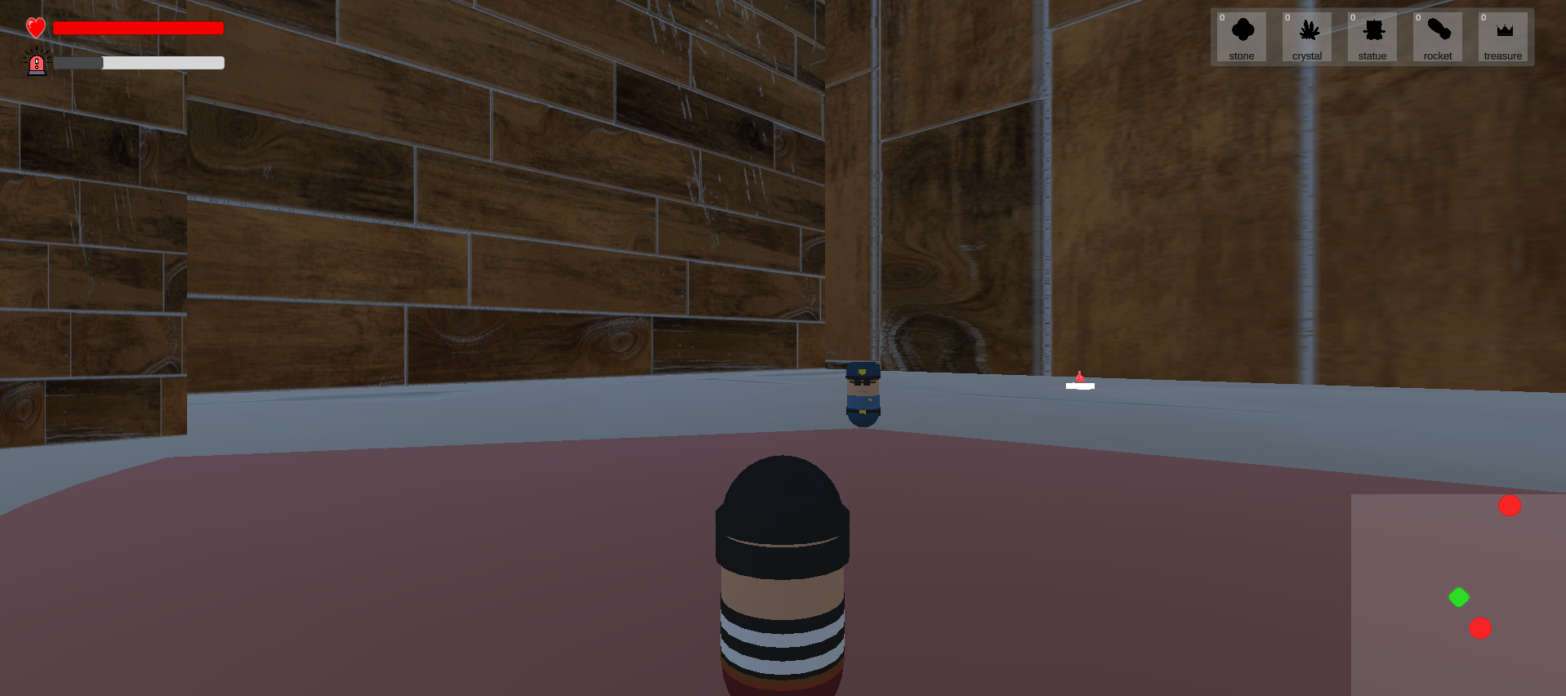
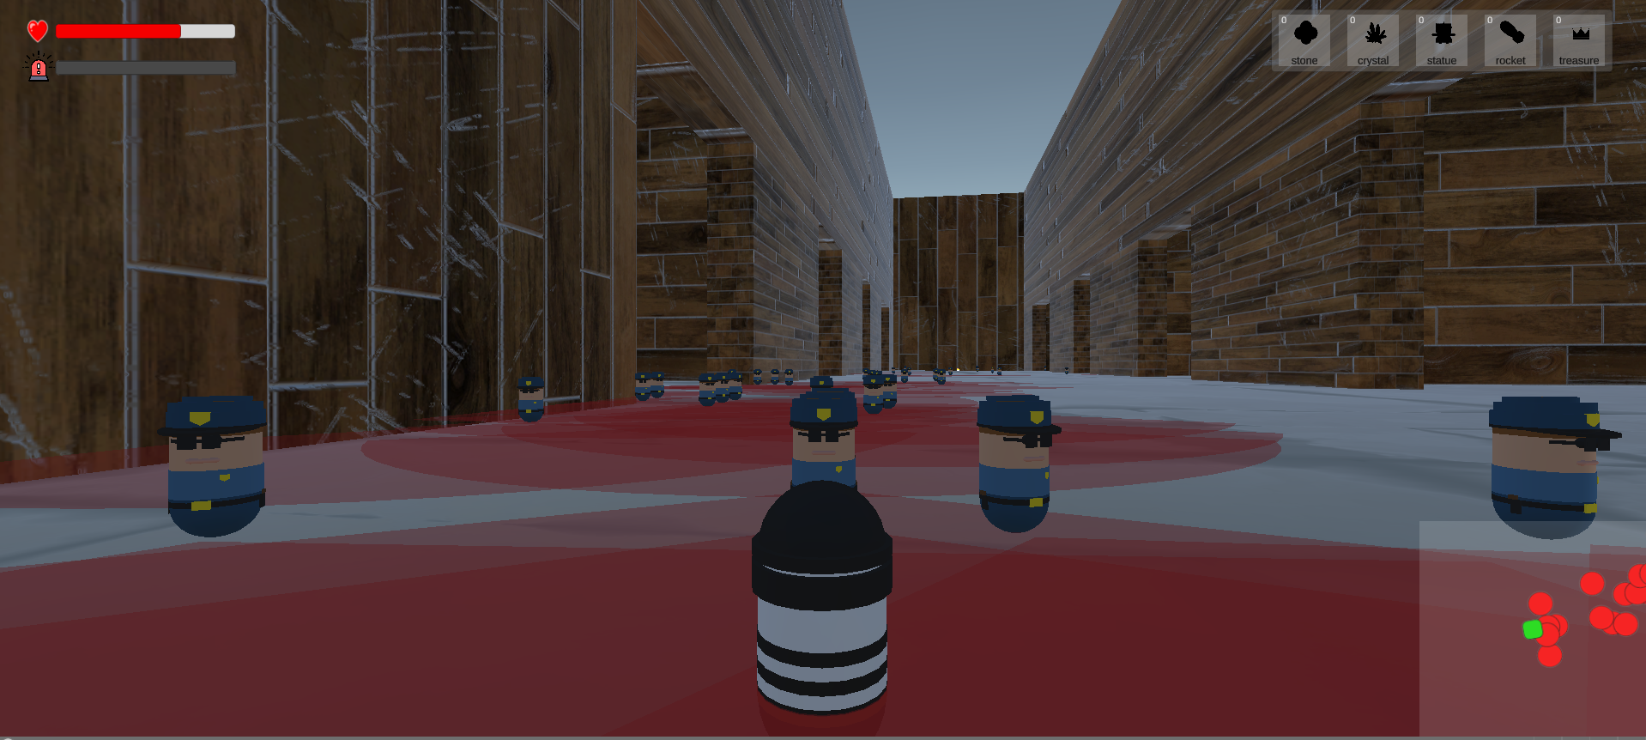
Stealthy steal
게임 메커니즘
경비의 시야범위에 들어가면 경보수치가 차오르고,
경보수치가 최대치가 되면 경비들이 모두 쫓아온다!
CONTENTS

Slide 6
Stealthy steal
게임 조작
W,A,S,D : 이동
마우스 : 시야 회전
1,2,3,4 : 아이템 사용
CONTENTS

Slide 7
Stealthy steal
게임 메커니즘
시작
실패
체력 < 0
Y
N
성공
경보수치가
한계치를
넘었는가?
Y
N
상태 : 잠입
경보 수치 ++
경비 발각
Y
상태 :
도망
N
보물 탈취
탈출지 도착
Y
경보 MAX
Y
N
N

Slide 8
Stealthy steal
아이템
탈출에 도움이 되는 아이템을 박물관 곳곳에서 얻을 수 있다.
1. 체력 회복 (일정량의 체력 회보)
2. 경보 감소 (캐릭터의 경보수치 절반감소)
3. 경비 스턴 (일정시간동안 경비들이 멈춘다)
4. 부스터 (캐릭터의 속도 빨라짐)
CONTENTS

Slide 9
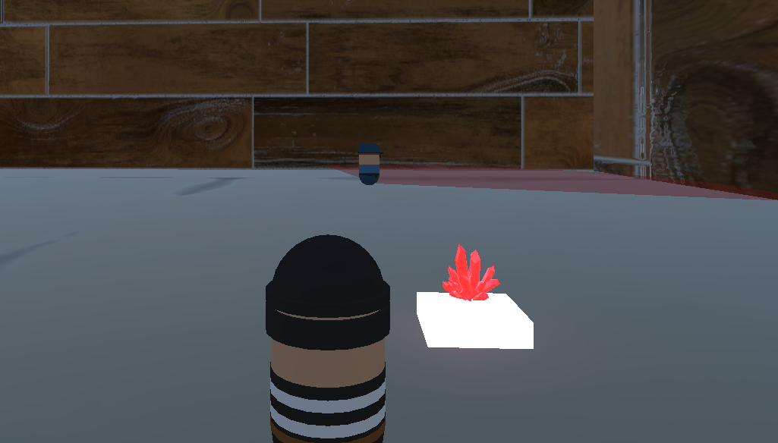
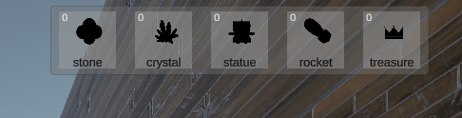
Stealthy steal
아이템
아이템을 얻고, 숫자 키 1234로
사용할 수 있다
CONTENTS

Slide 10
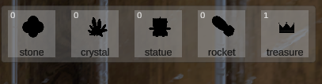


Stealthy steal
아이템
보물을 얻고, 시작위치에 다시 돌아오면 승리!
CONTENTS

Slide 11
Stealthy steal
활용 기술
AI
캐릭터 시야
플레이어 추적
UI
체력 바
경보 바
기타 아이템 표시
미니 맵 표시
CONTENTS

Slide 12
Stealthy steal
사용한 에셋
https://assetstore.unity.com/packages/2d/textures-materials/floors/20-man-made-ground-materials-12835
https://assetstore.unity.com/packages/3d/characters/easy-primitive-people-161846
https://assetstore.unity.com/packages/3d/characters/meshtint-free-boximon-cyclopes-mega-toon-series-154436
https://assetstore.unity.com/packages/3d/props/weapons/rockets-missiles-bombs-cartoon-low-poly-pack-73141
CONTENTS

Slide 13
Stealthy steal
깃 주소
https://github.com/taeshs/GameEngine_2_Term-Project
CONTENTS

